Slide 1

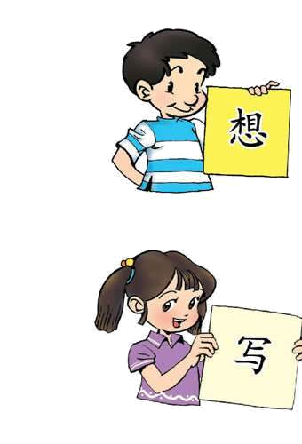

猜一猜这是什么东西?
猜
谜
语
猜
谜
语
生在树上，落在肩上， 干活躺下，休息靠墙。

Slide 2
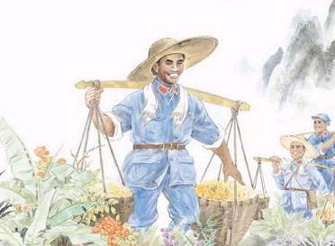
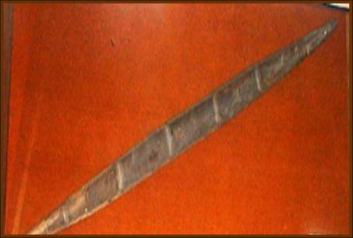
扁担有什么用途呢?
谜底
(扁担)
今天我们来学习一篇与扁担有关的故事。

Slide 3

朱德的扁担
齐读课题，有什么疑问想提呢？
1.“朱德的扁担”这个故事发生在什么时候？
2.朱德用这个扁担来干什么？

Slide 4
朱德是什么人？
扁担是什么样的？
朱德用扁担干什么？
写朱德的扁担是为了什么？
……

Slide 5
朱德是红军的领导人。
从“朱德同志带领队伍到井冈山，跟毛泽东同志会师了”看出来。

Slide 6
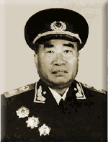
朱德简介
朱德（1886~1976）马克思主义者，无产阶级革命家，军事家，政治家；中国共产党、中国人民解放军和中华人民共和国的主要领导人，中国人民解放军和中华人民共和国的主要缔造者之一；中华人民共和国元帅，中华人民共和国全国人民代表大会常务委员会委员长（1959 ～ 1976）。

Slide 7

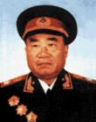
朱德爷爷与毛主席、周总理一样，是我们老一辈的革命家。
1928 年4 月底，朱德、陈毅率领一部分南昌起义和湘南暴动的队伍，来到井冈山，和毛泽东领导的秋收起义部队胜利会师，成立了中国工农红军第四
军，朱德担任军长。国民党把井冈山革命根据地视为眼中钉、肉中刺，千方百计想拔掉它。他们实行经济封锁，妄图把红军饿死、冻死、困死。为了粉碎敌人的经济封锁，地下党组织积极动员群众为山上送粮。挑粮上山也成了红军的一项经常性工作。
那年，朱德军长经常亲自带领战士们下山挑粮。

Slide 8
自己大声读课文几遍，长句子或难读的句子多读几遍，做到不错读，不漏读，不重读，不打结。

Slide 9
给课文标上自然段，说说每段写了什么？
1、写朱德带领队伍跟毛泽东在井冈山会师了。
2、写战士们为了坚守根据地，粉碎敌人的围攻，争着到茅坪挑粮食。
3、写朱德也跟战士们一道去挑粮食。

Slide 10
说课文主要写了什么？
为了坚守井冈山根据地，粉碎敌人的围攻，朱德同志和战士们一起到山高路陡、距离遥远的茅坪挑粮食的故事。

Slide 11

按笔顺描红。

Slide 12


读课文并思考：“朱德的扁担”这个故事发生在什么时候？
读课文并思考：“朱德的扁担”这个故事发生在什么时候？
1928年，朱德同志带领一支队伍到井冈山跟毛泽东同志会师。
1.说说你对井冈山的了解。
2.想一想井冈山会师是什么样的情景呢？

Slide 13
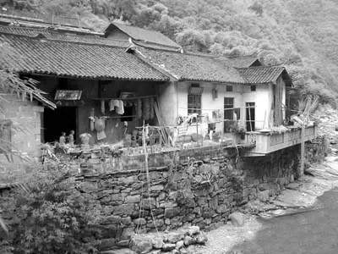
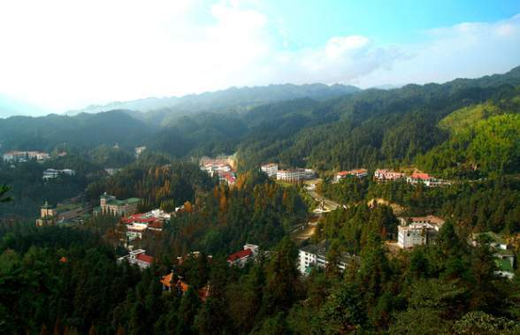
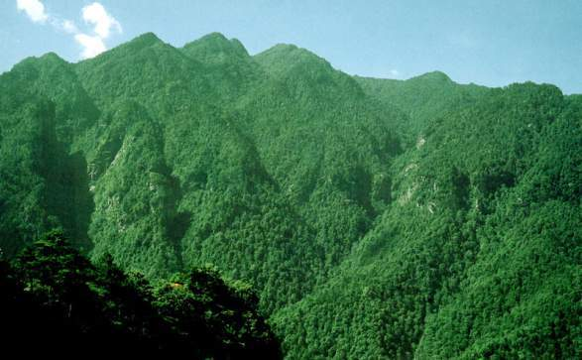
走进井冈山
井冈山的风光。
井冈山旧居。
金秋井冈山。

Slide 14
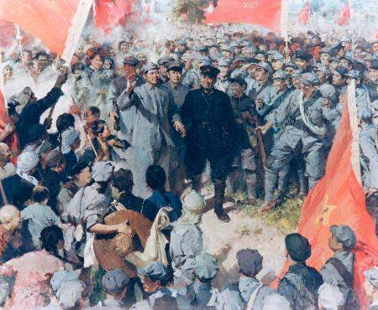
井冈山会师

Slide 15
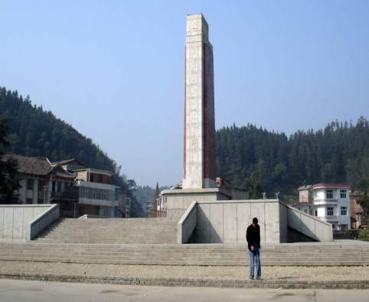
井冈山会师纪念碑

Slide 16


小组合作学习，想一想以下的问题：
1.朱德用这根扁担干什么用？
考考你
挑粮上山。
2.为什么需要挑粮上山？
因为井冈山生产的粮食不多，不够山上的战士吃。如果粮食不够吃，战士们就会饿肚子。战士们吃不饱，就没力气打仗了。

Slide 17
红军要坚守井冈山根据地，粉碎敌人的围攻，必须储备足够的粮食。井冈山上生产粮食不多，常常要抽出一些人到茅坪去挑粮。从井冈山上到茅坪，有五六十里，山高路陡，非常难走。可是每次挑粮，大家都争着去。

Slide 18
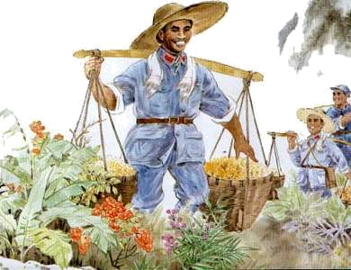
你瞧，朱德正挑着担子从远处走来呢！
说说你看到的朱德。

Slide 19
他穿着草鞋，戴着斗笠，挑着满满的一担粮食，跟大家一块儿爬山。

Slide 20
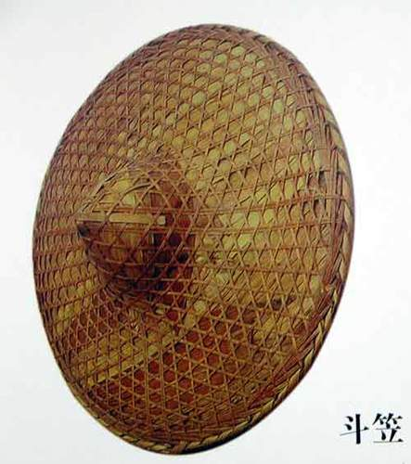

Slide 21
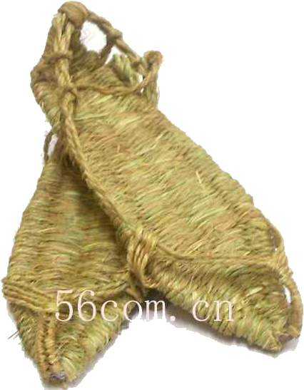

Slide 22
读一读，
从“满满”这个词中，你体会到了什么？

Slide 23

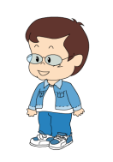
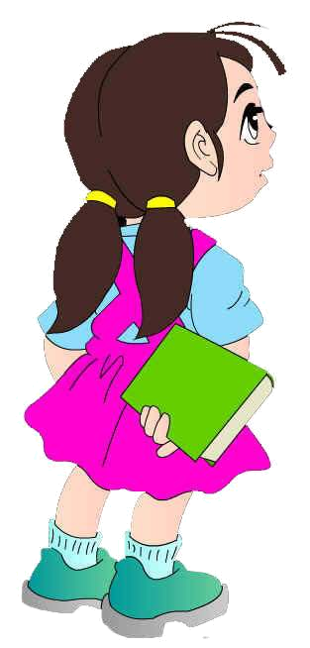
你认为朱德同志是一个怎样的人？
朱德作为军长，带头挑粮，
没有官架子。
以身作则，与战士们同甘共苦

Slide 24
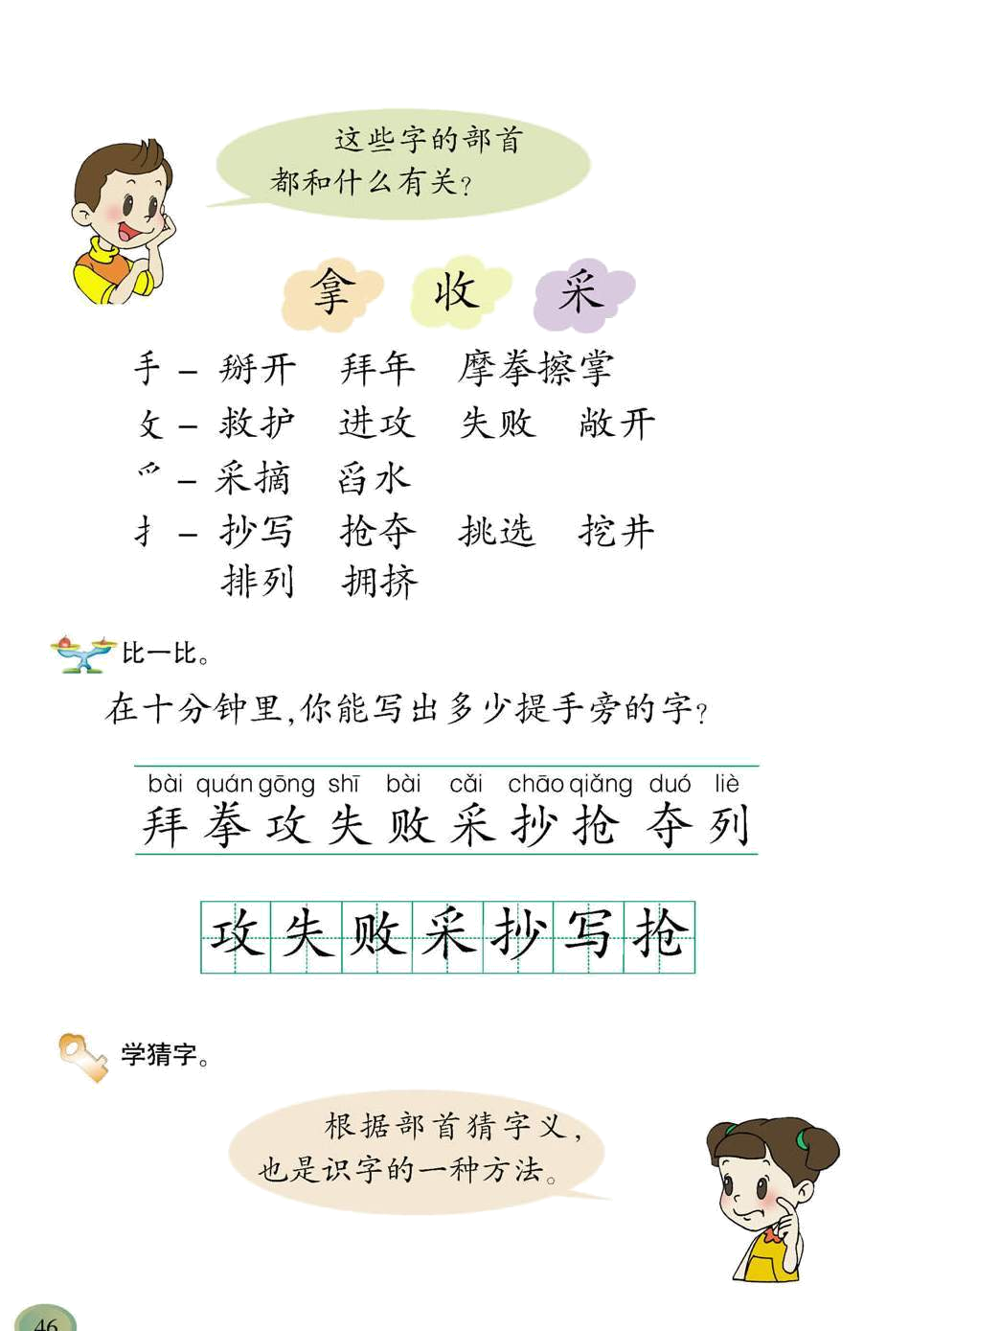
因为朱德同志工作很忙，还要挑粮上山，太累了。大家想，把扁担藏起来，朱德就不用挑了，这样就可以让他轻松点。如果朱德不挑粮，可以更加专心研究国家大事。战士们希望朱德不要过度疲劳。
既然挑粮上山这么重要，为什么战士们还要把朱德的扁担藏起来呢？好好读读课文，想一想。
因为朱德同志工作很忙，还要挑粮上山，太累了。大家想，把扁担藏起来，朱德就不用挑了，这样就可以让他轻松点。如果朱德不挑粮，可以更加专心研究国家大事。战士们希望朱德不要过度疲劳。

Slide 25
因为朱德同志工作很忙，还要挑粮上山，太累了。大家想，把扁担藏起来，朱德就不用挑了，这样就可以让他轻松点。如果朱德不挑粮，可以更加专心研究国家大事。战士们希望朱德不要过度疲劳。
战士们想，朱德同志工作那么忙，还要翻山越岭去挑粮，累坏了怎么办？

Slide 26
找一找
挑粮上山到底累在哪里？读读课文第二自然段，找一找。
挑粮上山到底累在哪里？读读课文第二自然段，找一找。
从井冈山上到毛坪，有五六十里路，山高路陡，非常难走。
如何理解“山高路陡”这个词？
有感情地读读这段话。
有感情地读读这段话。

Slide 27
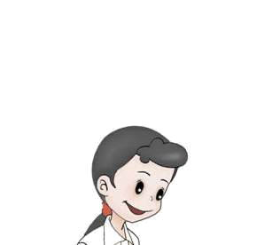
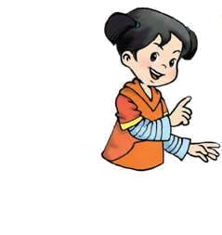
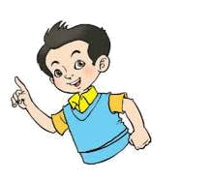
是呀，这些就是战士们藏扁担的原因所在。一个“藏”字，让你体会到了什么呢？
从“藏”字，我们体会到战士们非常关心、心疼朱德军长。
从“藏”字，我们知道大家非常敬爱朱德。这种体贴和关心，其实也是一种爱戴。

Slide 28
你知道朱德同志为什么要在自己的扁担上写上“朱德记”三个字吗？
是为了在扁担上作记号，表明这是朱德专用的扁担，任何人都不能拿走。
为了不让战士们再藏他的扁担。
为了表明自己与战士同甘共苦的决心

Slide 29
大家见了，越发敬爱朱德同志，不好意思再藏他的扁担了。
越发——更加
为什么越发敬爱？（以身作则，与战士们同甘共苦的高贵品质。）

Slide 30
本文写朱德的扁担，是为了表现革命领袖以身作则，与战士同甘共苦的高贵品质。

Slide 31

认一认
zhū
zhì
gāng
shǒu
朱 | 志 | 冈 | 守
（朱红）
（志气）
（井冈山）
（守卫）

Slide 32
认一认
gōng
bì
chǎn
quàn
攻 | 必 | 产 | 劝
（进攻）
（必要）
（生产）
（劝告）

Slide 33
朱：朱红
志：同志 志气 立志 意志
冈：井冈山 山冈
守：守护 守卫
并：并且 合并

Slide 34
攻:进攻 攻读 攻城
产：生产 产生 地产
记：记录 笔记
必：必须 必要
劝：劝说 劝解

Slide 35
扩词
记：
劝：
并：
必：
记录、记下、记号、笔记、日记
劝说、劝告、劝解、劝导、劝学
合并、并且、并齐、并排、一并
必须、必要、必定、不必、必然

Slide 36
组词
己（ ）
记（ ）
朱（ ）
株（ ）
冈（ ）
刚（ ）
并（ ）
拼（ ）

Slide 37
写出下面词语的近义词
带领（ ）
会师（ ）
必须（ ）
越发（ ）
敬爱（ ）
率领
会合
一定
更加
敬佩

Slide 38
写出下面词语的反义词
敌人（ ）
围攻（ ）
朋友
坚守
攻
忙
守（ ）
闲（ ）

Slide 39
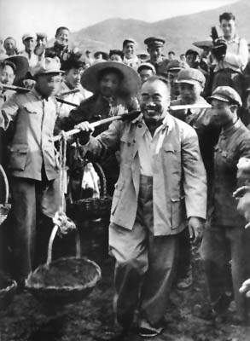

Slide 40

作业
1.把《朱德的扁担》这个故事讲给爸爸妈妈听。
2.请阅读《朱德的故事》等课外书。

Slide 41
课文阅读
朱德三奇
开国十大元帅，朱德名列第一，高寿九十。他从一个佃户的孩子成长为一位伟大的马克思主义者；从一个小学教师成长为解放军总司令。
他是了不起的革命家、军事家、政治家，他一生有三奇。
一奇将军不当找真理，有财不发要入党。
朱德从小就关心民族的生死存亡。1909年1月，23岁的朱德考进云南讲武堂，1911年毕业。同年10月在云南参加辛亥革命，蔡锷任命朱德为连长。他指挥攻占总督衙门，立下战功，时年25岁。后又担任滇军的营长、团长。1917年，护国战争中，他英勇善战，31岁晋升为少将旅长。
五四后，他研究中国形势后，认识到过去的斗争方式不行，要学习俄国革命，找新的道路。他决心放弃高官厚禄，去找真理，去找共产党。终于，在德国见到周恩来，加入了共产党。

Slide 42
课文阅读
二奇冲锋在前，身经百战，子弹硬是不碰他。
1916年护国战争中，朱德随蔡锷到四川，纳溪一战朱德率部坚守半月，衣服被子弹打烂。可一点没受伤。南昌起义后，朱德率2500人退至福建、江西边界一带，遇敌一个师。他亲率几个警卫员攀登悬崖陡壁，偷袭敌后打的敌人仓皇逃命。
1928年6月，敌人十个团会剿井冈山。朱德亲率尖刀连冲锋，帽子被子弹打了一个洞，却毫发未伤。1929年1月，朱、毛带红四主力从井冈到赣南遇敌袭击。危急时刻，朱德亲率警卫班掩护撤退。他手提机关枪和战士一起边打边撤，只剩三人，支撑了十多里路，终于和大部队汇合。
三奇是总司令又是普通一兵。
1928年，红军在井冈山储粮备战。朱德亲自做了一根扁担，他不顾自己年纪大，跟大家一起下山挑粮。1941年初到南泥湾搞调查，天黑回不去，就找了两间破窑洞住下。他叫别人休息，自己亲自站了半夜岗。朱德来到农民刘老汉地上，帮他拉犁。过去朱德在延安常和群众开荒种地，担尿拣粪。

